Slide 1
Thả thơ
Notes:
Giáo án của Hạnh Nguyễn: https://www.facebook.com/HankNguyenn

Slide 2
1
4 nhóm sẽ lần lượt đọc 1 đoạn thơ lục bát mà mình yêu thích và giải thích lí do
Luật chơi
2
Yêu cầu: Sau 5s mà nhóm tiếp theo không đọc ngay được sẽ bị loại, nhóm sau không đọc trùng nhóm trước
3
Nhóm nào đọc được nhiều nhất sẽ thắng
Notes:
Giáo án của Hạnh Nguyễn: https://www.facebook.com/HankNguyenn

Slide 3
Viết đoạn văn ghi lại cảm xúc về một bài thơ lục bát
Notes:
Giáo án của Hạnh Nguyễn: https://www.facebook.com/HankNguyenn

Slide 4
I. ĐỊNH HƯỚNG
Notes:
Giáo án của Hạnh Nguyễn: https://www.facebook.com/HankNguyenn

Slide 5
Đoạn văn
Nội dung: Là đơn vị trực tiếp tạo nên văn bản, biểu đạt một nội dung tương đối trọn vẹn (cảm xúc với một bài thơ lục bát).
Hình thức: Đoạn văn thường do nhiều câu tạo thành, được bắt đầu bằng chữ viết hoa lùi vào đầu dòng và kết thúc bằng dấu câu dùng để ngắt đoạn.
Notes:
Giáo án của Hạnh Nguyễn: https://www.facebook.com/HankNguyenn

Slide 6
Theo em, thế nào là 1 đoạn văn nêu cảm nghĩ về 1 bài thơ lục bát? Khi viết đoạn văn lưu ý gì?
Notes:
Giáo án của Hạnh Nguyễn: https://www.facebook.com/HankNguyenn

Slide 7
Là nêu lên những cảm xúc và suy nghĩ của em về bài thơ đó.
Viết đoạn văn ghi lại cảm nghĩ về bài thơ lục bát
Người viết cần trả lời câu hỏi: Bài thơ gợi cho em những cảm nghĩ gì?
Đoạn văn có thể chỉ nêu cảm nghĩ về một chi tiết nội dung hoặc yếu tố nghệ thuật của bài thơ lục bát mà em có ấn tượng và yêu thích.
Notes:
Giáo án của Hạnh Nguyễn: https://www.facebook.com/HankNguyenn

Slide 8
Lưu ý
Đọc kĩ để hiểu bài thơ
Lựa chọn một yếu tố trong bài thơ mà em thấy yêu thích, thú vị nhất.
Viết đoạn văn nêu rõ: Em thích nhất chi tiết nội dung hoặc yếu tố nghệ thuật nào trong bài thơ? Vì sao?
Notes:
Giáo án của Hạnh Nguyễn: https://www.facebook.com/HankNguyenn

Slide 9
II. THỰC HÀNH
Notes:
Giáo án của Hạnh Nguyễn: https://www.facebook.com/HankNguyenn

Slide 10
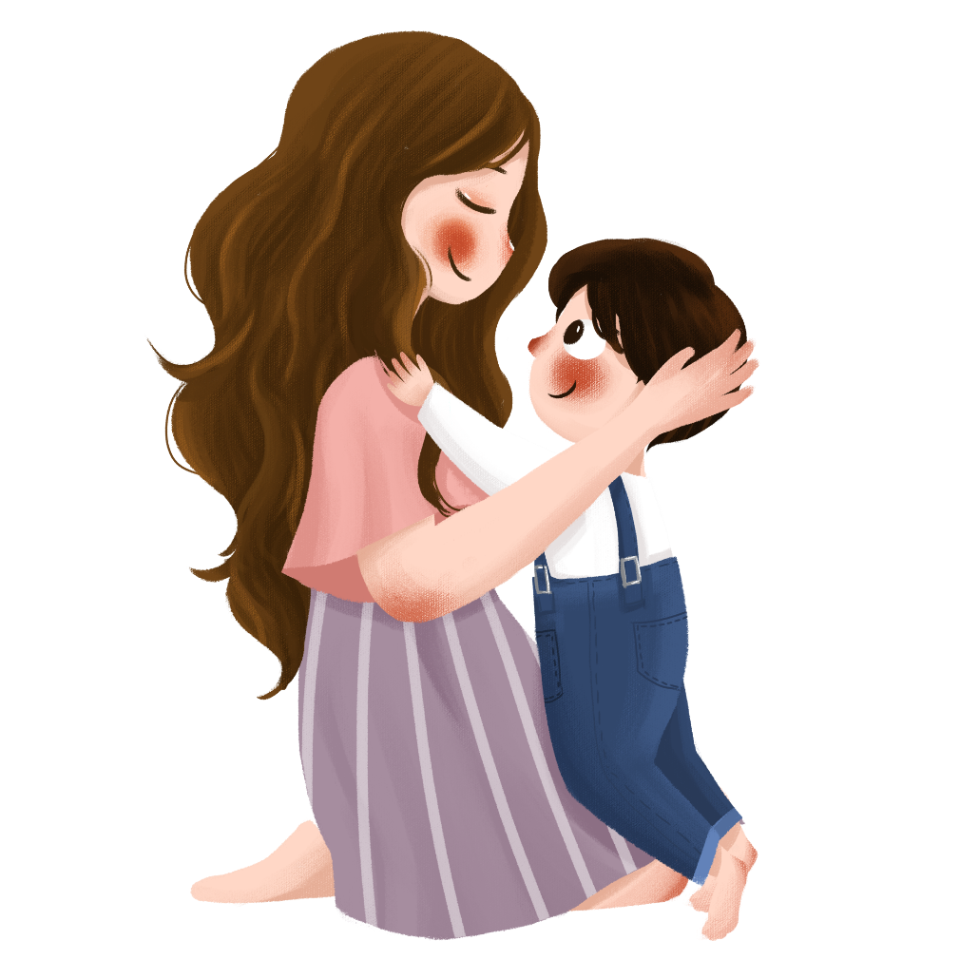
Em hãy viết một đoạn văn ghi lại cảm nghĩ về một trong hai bài thơ lục bát: “À ơi tay mẹ”, “Về thăm mẹ” hoặc về một bài ca dao Việt Nam đã học.
Notes:
Giáo án của Hạnh Nguyễn: https://www.facebook.com/HankNguyenn

Slide 11
Lucky drinks
Notes:
Giáo án của Hạnh Nguyễn: https://www.facebook.com/HankNguyenn

Slide 12
1. Ta sẽ sử dụng ngôi thứ mấy để viết đoạn văn ghi lại cảm xúc về bài thơ lục bát?
Người viết sử dụng ngôi thứ nhất để trực tiếp bộc lộ tình cảm, cảm xúc của chính mình về bài ca dao
Notes:
Giáo án của Hạnh Nguyễn: https://www.facebook.com/HankNguyenn

Slide 13
2. Khi viết đoạn văn ghi lại cảm xúc về 1 bài thơ lục bát, ta cần đi theo những bước nào?
Chuẩn bị viết
Tìm ý và lập dàn ý
Viết bài
Kiểm tra và chỉnh sửa
Notes:
Giáo án của Hạnh Nguyễn: https://www.facebook.com/HankNguyenn

Slide 14
3. Người viết cần làm những gì trong phần chuẩn bị?
Đọc kĩ đề bài và yêu cầu của đề.
Chọn bài thơ mà em sẽ nêu cảm nghĩ.
Đọc lại bài thơ.
Notes:
Giáo án của Hạnh Nguyễn: https://www.facebook.com/HankNguyenn

Slide 15
4. Để tìm ý cho đoạn văn, ta cần đặt và trả lời những câu hỏi nào?
Bài thơ lục bát em thích là bài thơ nào?
Chi tiết nội dung hoặc yếu tố nghệ thuật nào trong bài thơ làm cho em thích? Vì sao?
Em có suy nghĩ và cảm xúc gì khi đọc bài thơ?
Notes:
VD trong bài thơ: “Thân em như tấm lụa đào / Phất phơ giữa chợ biết vào tay ai” → Cảm nhận chung là: Thương xót, đồng cảm; Bài thơ thể hiện Số phận cô đơn, tủi nhục, cuộc đời trôi nổi của người phụ nữ. Có những chi tiết nghệ thuật nổi bật: Cụm từ “thân em” là motip trong ca dao ; So sánh “thân em” như “tấm lụa đào” “phất phơ giữa chợ”
Giáo án của Hạnh Nguyễn: https://www.facebook.com/HankNguyenn

Slide 16
5. Dàn ý của bài viết đoạn văn ghi lại cảm xúc về một bài thơ lục bát cần có những ý nào?
Mở đoạn: Nêu tên bài thơ, tác giả, cảm nghĩ chung về bài thơ
Thân đoạn: Chỉ ra nội dung / nghệ thuật (câu thơ, hình ảnh, biện pháp tu từ,...) cụ thể của bài thơ khiến em yêu thích và có cảm xúc, suy nghĩ và nêu lí do
Kết đoạn: Khái quát lại cảm nghĩ của bản thân về nội dung mình thích và ý nghĩa chung của bài thơ
Notes:
Giáo án của Hạnh Nguyễn: https://www.facebook.com/HankNguyenn
Giáo án của Hạnh Nguyễn: https://www.facebook.com/HankNguyenn

Slide 17
6. Sau khi lập xong dàn ý chúng ta cần làm gì để hoàn thiện bài?
Viết thành đoạn văn theo dàn ý đã lập. Chú ý lựa chọn các từ ngữ phù hợp để diễn tả cảm nghĩ của em về bài thơ.
Kiểm tra lại đoạn văn đã viết, phát hiện các lỗi về nội dung (thiếu ý, trùng lặp ý,…) và hình thức (chính tả, ngữ pháp, liên kết,…)
Xác định những chỗ mắc lỗi và sửa chữa.
Notes:
Giáo án của Hạnh Nguyễn: https://www.facebook.com/HankNguyenn

Slide 18
Thực hành viết
CHUẨN BỊ VIẾT
VIẾT BÀI
TÌM Ý VÀ LẬP DÀN Ý
KIỂM TRA VÀ CHỈNH SỬA
Notes:
Giáo án của Hạnh Nguyễn: https://www.facebook.com/HankNguyenn

Slide 19
Đọc kĩ đề và yêu cầu của đề
Chọn bài thơ mà em sẽ nêu cảm nghĩ
CHUẨN BỊ VIẾT
Đọc lại bài thơ
Notes:
Giáo án của Hạnh Nguyễn: https://www.facebook.com/HankNguyenn

Slide 20
TÌM Ý VÀ LẬP DÀN Ý
Bài thơ lục bát em thích là bài thơ nào?
*
Tìm ý
Chi tiết nội dung hoặc yếu tố nghệ thuật nào trong bài thơ làm cho em thích? Vì sao?
Em có suy nghĩ và cảm xúc gì khi đọc bài thơ?
Notes:
Giáo án của Hạnh Nguyễn: https://www.facebook.com/HankNguyenn

Slide 21
*
Lập dàn ý
Mở đoạn:
Nêu tên bài thơ, tác giả, cảm nghĩ chung về bài thơ
Chỉ ra nội dung và nghệ thuật (câu thơ, hình ảnh, biện pháp tu từ,...) cụ thể của bài thơ khiến em yêu thích và có cảm xúc, suy nghĩ và nêu lí do
Thân đoạn:
Kết đoạn:
Khái quát lại cảm nghĩ của bản thân về nội dung mình thích và ý nghĩa chung của bài thơ
Notes:
Giáo án của Hạnh Nguyễn: https://www.facebook.com/HankNguyenn

Slide 22
Bám sát dàn ý, chú trọng những yếu tố
đã khơi gợi cảm xúc của em (nhan đề, thể thơ, nhịp thơ, vần thơ, từ ngữ, hình ảnh, BPTT …
Lưu ý lựa chọn từ ngữ để diễn tả cảm xúc
của em về bài thơ. Kết nối các ý thành đoạn văn. Mỗi ý nên diễn đạt thành hai, ba câu.
VIẾT BÀI
Cần đảm bảo cách trình bày của 1 đoạn
văn và nội dung trong đoạn cần hướng về một chủ đề chung
Notes:
Giáo án của Hạnh Nguyễn: https://www.facebook.com/HankNguyenn

Slide 23
Các phần của đoạn | Nội dung kiểm tra | Đạt/ Chưa đạt
Mở đoạn | - Mở đoạn bằng chữ viết hoa lùi vào đầu dòng. - Dùng ngôi thứ nhất để ghi lại cảm xúc của mình về bài thơ. - Có câu chủ đề nêu tên bài thơ, tên tác giả (nếu có) và cảm xúc khái quát về bài thơ.
Thân đoạn | - Trình bày cảm xúc về bài thơ theo một trình tự hợp lí bằng một số câu. - Trích một số từ ngữ, hình ảnh gợi cảm xúc trong bài thơ.
Kết đoạn | - Khẳng định lại cảm xúc và ý nghĩa của bài thơ với bản thân. - Kết đoạn bằng dấu câu dùng để ngắt đoạn.
KIỂM TRA VÀ CHỈNH SỬA
Notes:
Giáo án của Hạnh Nguyễn: https://www.facebook.com/HankNguyenn

Slide 24
Ôn lại kiến thức của bài “Viết đoạn văn ghi lại cảm xúc về 1 bài thơ lục bát”
Hướng
dẫn tự
học
Viết lại đoạn văn dựa trên góp ý tích cực của các bạn cùng lớp và GV
Chuẩn bị bài Nói và nghe: Trình bày ý kiến về một vấn đề
Notes:
Giáo án của Hạnh Nguyễn: https://www.facebook.com/HankNguyenn

